Slide 1








[ Tập.9 ]
Hoả hoạn
ở quán karaoke
người tàn tật
phụ nữ
người lớn tuổi
người nước ngoài

Slide 2



Contents
[Tập.9]
Hoả hoạn ở quán karaoke
Nguyên nhân sự thiếu an toàn ở quán karaoke_ 2p
Tình hình hoả hoạn ở các địa điểm công cộng_ 3p
Nguyên nhân cháy nổ ở phòng karaoke_ 6p
Yêu cầu về an toàn và thoát hiểm_ 11p
người tàn tật
phụ nữ
người lớn tuổi
người nước ngoài

Slide 3


1
Nguyên nhân sự thiếu an toàn ở quán karaoke
“
Do tiếng nhạc và tiếng hát mà đa phần mọi người không kịp nhận ra dấu hiệu của hoả hoạn gây nhiều thiệt hại về người khi xảy ra hoả hoạn
Tìm hiểu trên 2 cửa thoát hiểm mỗi khi bước vào phòng karaoke
Nếu màn hình tắt hoặc nghe thấy thông báo hoả hoạn cần bình tĩnh thoát hiểm ngay
“
người tàn tật
phụ nữ
người lớn tuổi
người nước ngoài

Slide 4
2
Tình hình hoả hoạn ở các địa điểm công cộng
Phân loại | Toàn bộ |  | Toà nhà cơ bản |  | Cơ sở nhiều người sử dụng
 | Số vụ hoả hoạn | Thương vong về người | Số vụ hoả hoạn | Thương vong về người | Số vụ hoả hoạn | Thương vong về người
Tổng cộng | 216,498 | 11,089 | 213,398 | 10,820 | 3,101 | 269
 | 100% | 100% | 98.57% | 97.52% | 1.43% | 2.48%
‘18 năm | 42,337 | 2,594 | 41,773 | 2,477 | 565 | 117
‘17 năm | 44,178 | 2,197 | 43,599 | 2,175 | 579 | 22
‘16 năm | 43,413 | 2,024 | 42,700 | 1,964 | 713 | 60
‘15 năm | 44,435 | 2,093 | 43,870 | 2,058 | 565 | 35
‘14 năm | 42,135 | 2,181 | 41,517 | 2,154 | 608 | 27
Trong 5 năm tăng lên 3101 vụ,chiếm 1,43% tổng số vụ hoả hoạn
Thương vong về người là 269 tăng 2,40%
người tàn tật
phụ nữ
người lớn tuổi
người nước ngoài

Slide 5
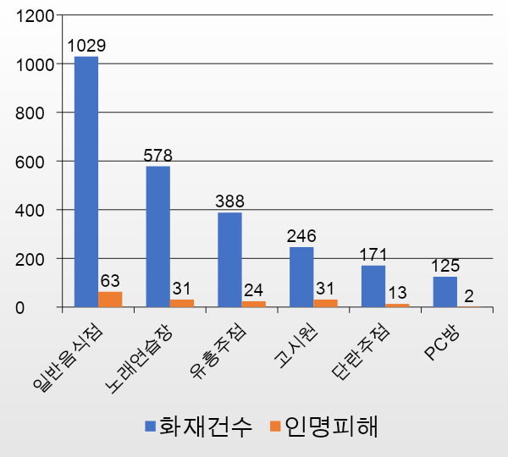
2
Tình hình hoả hoạn ở các địa điểm công cộng
“
Số vụ hoả hoạn ở quán karaoke ít hơn so với các quán ăn hay cửa hàng khác nhưng số thương vong về người lại gấp nhiều lần
Nguyên nhân do hệ thống đường đi và phòng ốc được thiết kế chật hẹp
Nhà hàng
Cơ sở giải trí
Phòng trọ
Phòng hát
Phòng karaoke
Phòng game
”
Số vụ hoả hoạn
Thương vong về người
người tàn tật
phụ nữ
người lớn tuổi
người nước ngoài

Slide 6
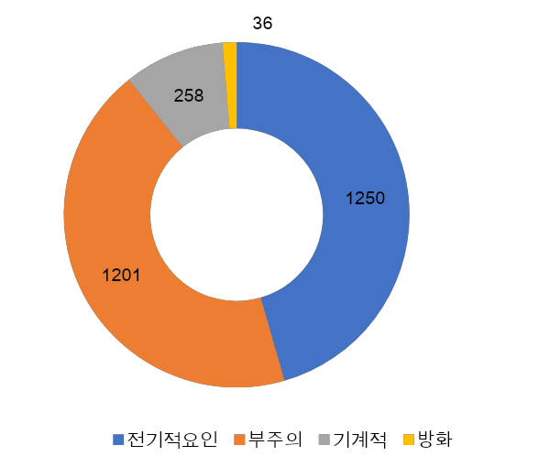
2
Tình hình hoả hoạn ở các địa điểm công cộng
“
Nguyên nhân do điện 1,250 vụ(40.3%)
Bất cẩn 1,201 vụ(38.7%)
Bất cẩn: thuốc lá, nấu ăn
chơi đùa với lửa v..v
Nguyên nhân
”
Nguyên nhân do điện Bất cẩn Tính máy móc Phòng cháy
người tàn tật
phụ nữ
người lớn tuổi
người nước ngoài

Slide 7
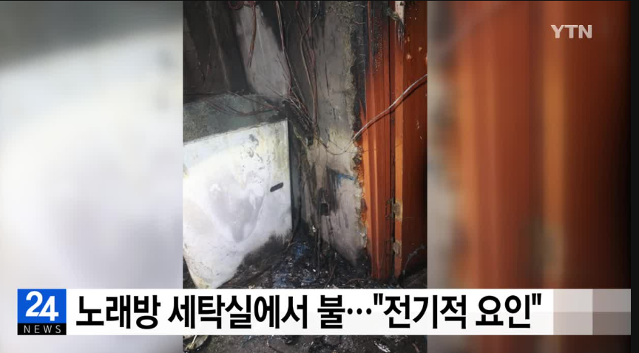
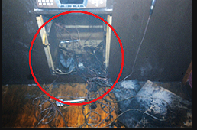
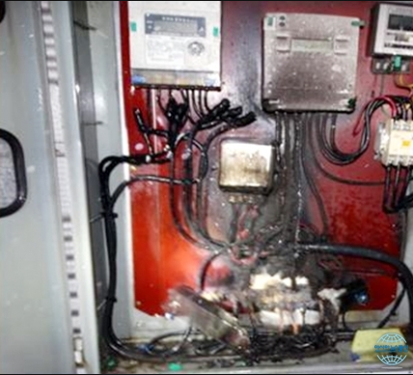
Nguyên nhân cháy nổ ở phòng karaoke
3
Nguyên nhân do điện
Do sai sót trong lắp ráp hoặc thiết bị máy hát cũ kĩ lạc hậu
Do quá tải nguồn điện
hở dây hoặc nguồn điện do ẩm và mưa
người tàn tật
phụ nữ
người lớn tuổi
người nước ngoài

Slide 8
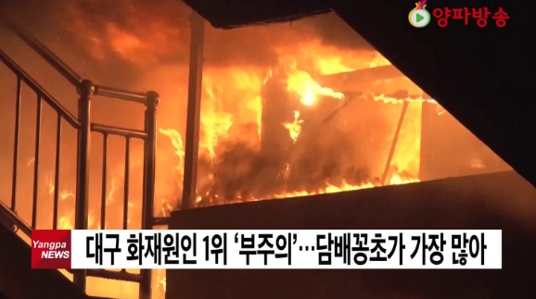
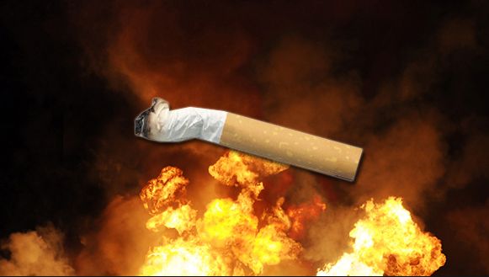
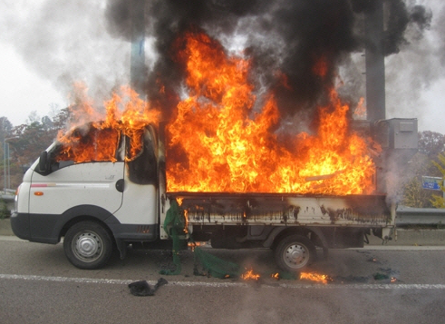
Nguyên nhân cháy nổ ở phòng karaoke
3
Do tàn thuốc lá
Hoả hoạn ra vứt tàn thuốc lá bừa bãi trong phòng hát
Hút thuốc khi say và không nhận biết được hoả hoạn
Vứt tàn thuốc lá vào túi giấy khi tàn thuốc chư tắt hẳn gây cháy
người tàn tật
phụ nữ
người lớn tuổi
người nước ngoài

Slide 9
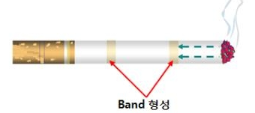
Nguyên nhân cháy nổ ở phòng karaoke
3
Tàn thuốc chưa tắt hẳn?
Vứt tàn thuốc bừa bãi gây hoả hoạn
Năm 2015 bắt đầu nhập loại thuốc lá với phần thân là thành phần khó gây cháy
Thuốc sẽ tự động tắt khi châm lửa mà không hút
Nhận được chứng nhận về khả năng làm giảm khả năng gây hoả hoạn
người tàn tật
phụ nữ
người lớn tuổi
người nước ngoài

Slide 10
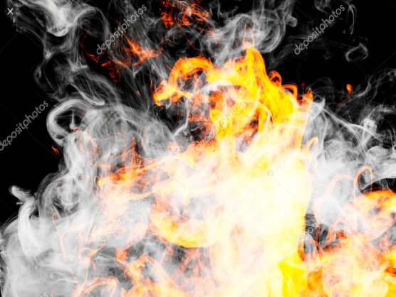
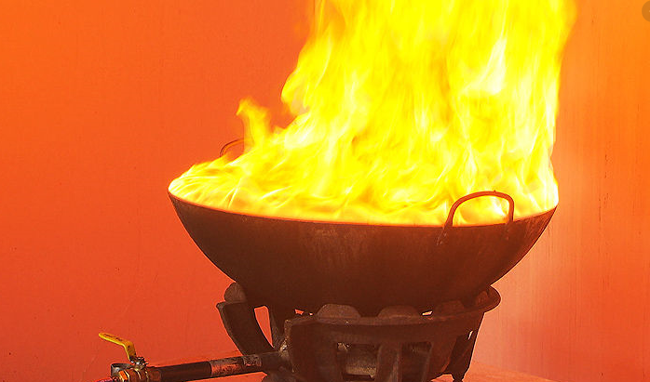
Nguyên nhân cháy nổ ở phòng karaoke
3
Mọi vật đều có điểm bắt lửa thấp hơn điểm phát lửa
Điểm bắt lửa
Điểm bùng phát lửa
Nhiệt độ thấp nhất khi bắt đầu bắt lửa
Nhiệt độ khi lửa bùng cháy mà không cần điểm bắt lửa
người tàn tật
phụ nữ
người lớn tuổi
người nước ngoài

Slide 11
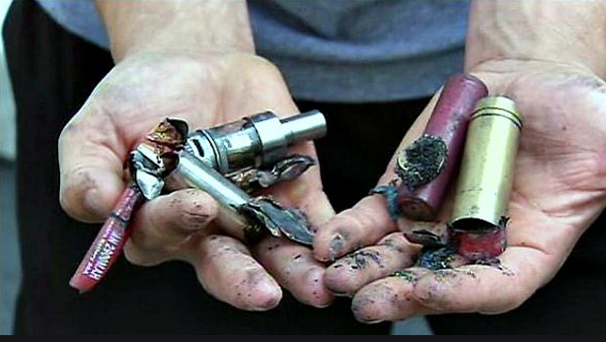
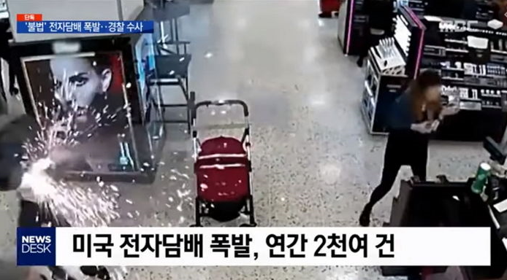
Nguyên nhân cháy nổ ở phòng karaoke
3
“Thuốc lá điện tử không thể gây cháy và vô hại?
Thuốc lá điện từ (pin) có thể gây cháy nổ
Bảo quản pin bằng thiết bị riêng
Đọc kĩ hướng dẫn sử dụng pin và quy tắc an toàn khi dùng thuốc lá điện tử
Không sạc khi ngủ hay ra ngoài !
người tàn tật
phụ nữ
người lớn tuổi
người nước ngoài

Slide 12
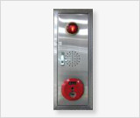
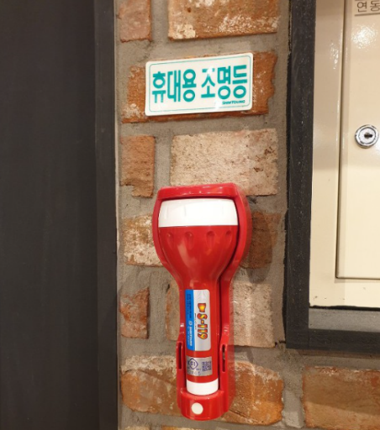
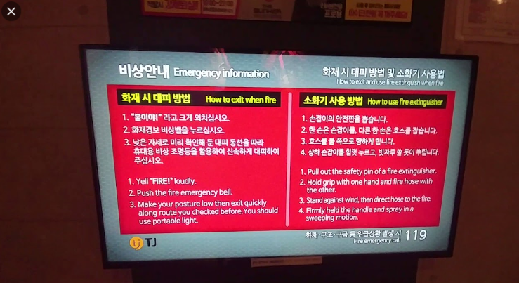
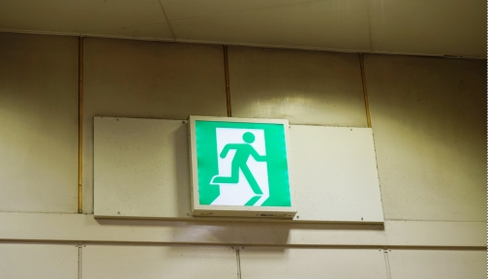
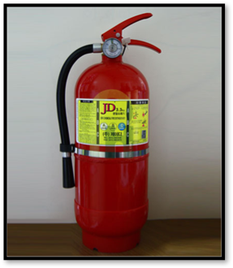
Yêu cầu về an toàn và thoát hiểm
4
(Màn hình hướng dẫn)
(Chuông)
(Đèn di động)
(Đèn báo)
(Bình chữa cháy) cháy)
Lắp đặt thiết bị chặn âm thanh tự động để ngăn hoả hoạn
Kiểm tra trên 2 cửa ra vào và
Xác định vị trí đèn pin di động và sử dụng khi mất điện
người tàn tật
phụ nữ
người lớn tuổi
người nước ngoài

Slide 13
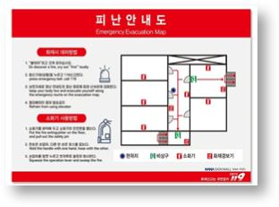
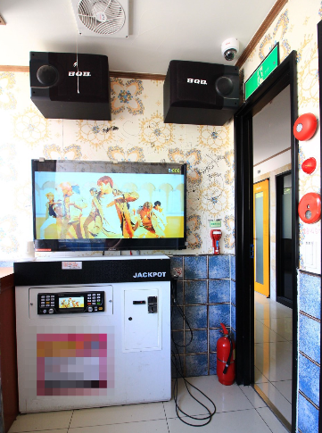
Yêu cầu về an toàn và thoát hiểm
4
Hướng dẫn thoát nạn
출입구 및 피난안내도 확인하기
Kiểm tra cổng ra vào và hướng dẫn thoát nạn
소방시설 위치 확인하기
Kiểm tra vị trí thiết bị cứu hoả
대피로 2곳 이상 생각해 두기
Kiểm tra trước trên 2 lối thoát hiểm
người tàn tật
phụ nữ
người lớn tuổi
người nước ngoài

Slide 14
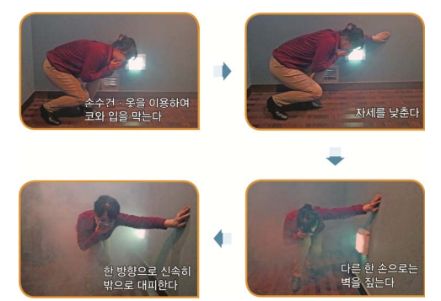
Yêu cầu về an toàn và thoát hiểm
4
“
Điều cần nhớ khi gặp hoả hoạn là không hoảng sợ khi ngạt thở vì hít phải khí gas và khói
Bịt mũi và mồm,hạ thấp cơ thể và hành động bình tĩnh
Che miệng và mũi bằng khen tay hoặc áo
Hạ thấp tư thế
”
Tháo chạy thật nhanh về 1 hướng
Một tay bám vào tường
người tàn tật
phụ nữ
người lớn tuổi
người nước ngoài

Slide 15
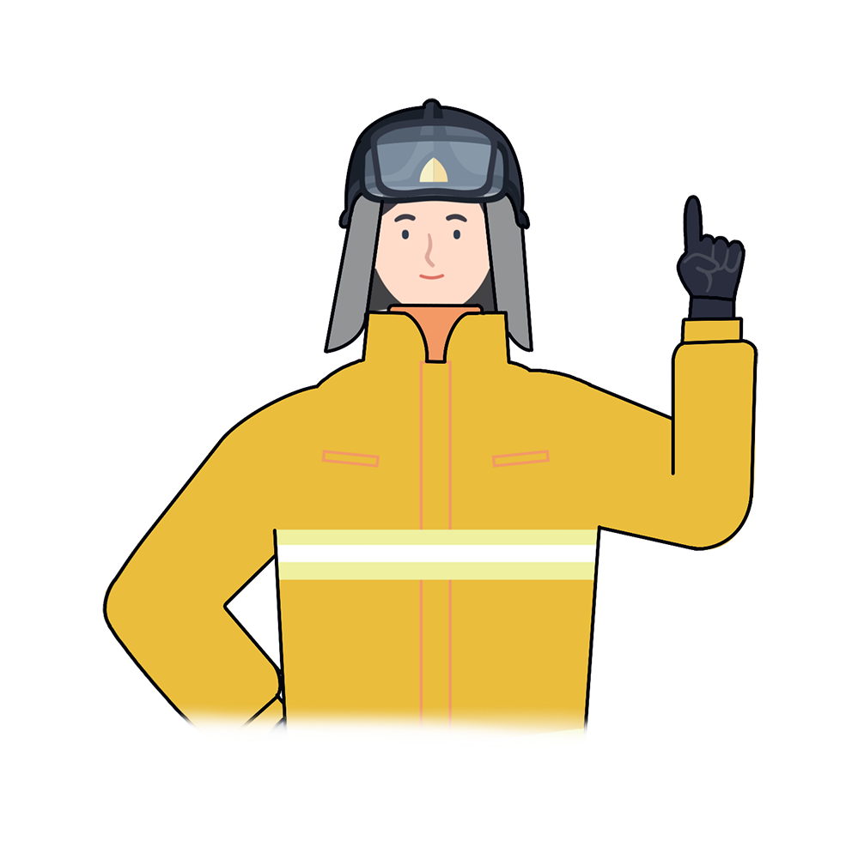
*
Chìa khoá trong an toàn cháy nổ
“
Với đặc điểm của những địa điểm đông người sử dụng như phòng karaoke,chúng ta cần bình tĩnh xử lý và thoát hiểm khi có hoả hoạn
“
người tàn tật
phụ nữ
người lớn tuổi
người nước ngoài

Slide 16


Hoả hoạn ở quán karaoke
Giáo dục an toàn phòng và chữa cháy là nền tảng của hạnh phúc toàn dân.

